Slide 1
Teenuste väliskaubandusstatistika
Infotund, 12.10.2021

Slide 2
Teemad
Mis on teenuste väliskaubandus
Teenuste väliskaubandusstatistika vajalikkus
Kuidas tekib kohustus
Kui kaua peab täitma
Millal ja kuidas esitada
Kuidas tagatakse konfidentsiaalsus
Milliseid andmeid küsitakse
Kuidas teenuseid klassifitseerida
Metoodilised nüansid

Slide 3
Mis on teenuste väliskaubandus
Teenuste väliskaubandusega on tegemist juhul, kui Eesti residendist majandusüksus (resident) ja välismaal registreeritud majandusüksus (Eesti residendi vaates mitteresident) tegelevad teenuste kaubandusega.
Resident – Eestis registreeritud juriidiline isik.
Mitteresident – välismaal registreeritud juriidiline isik.
Teenuste ekspordi (müügi) korral saab Eesti resident hüvitist teenuse eest, mida ta on osutanud mitteresidendile, sh välismaal asuvatele samasse kontserni kuuluvatele majandusüksustele.
Teenuste impordi (ostu) korral maksab Eesti resident ostetud teenuste eest mitteresidendile.
Teenuse osutamine ei pea ületama riigipiire, teenust saab osutada nii Eestis kui ka välismaal.

Slide 4
Teenuste väliskaubandusstatistika vajalikkus siseriiklikul tasandil
Suur tänu, kõigile andmeesitajatele!
Tänu andmetele
  Suudetakse paremini hinnata
    Eesti majanduse tugevust
    transpordi taristute vajalikkust
    teenuste väliskaubanduse arengut ja teha vastavat poliitikat
    kujundada erinevate valdkondade strateegiaid
  On olemas sisend
    maksebilansi jooksevkonto koostamiseks
    sisemajanduse koguprodukti (SKP) arvutamiseks
  Tähtsamad kasutajad on Eesti Pank, valitsus, ministeeriumid, teadlased, majandusanalüütikud, meedia.

Slide 5
Teenuste väliskaubandusstatistika vajalikkus rahvusvahelisel tasandil
Teenuste koondandmeid edastame
  Eurostatile, OECD-le, IMF-ile
Andmed
  on EL-is kasutusel
    riikide toimimisest ülevaate saamiseks
    majanduse analüüsimiseks
    ühisraha euro jälgimiseks
  on alusinfoks poliitiliste ja kaubandusläbirääkimiste ettevalmistamisel

Slide 6
Andmete kasulikkus ettevõtetele
Ettevõtted on kasutanud
  turu-uuringuteks
    oma positsiooni teadmiseks
      tegevusalas
      teenuste lõikes
    konkurentsi tunnetuseks
    teenuste nõudluse analüüsiks
  Läbirääkimisteks
    riikide vajadused

Slide 7
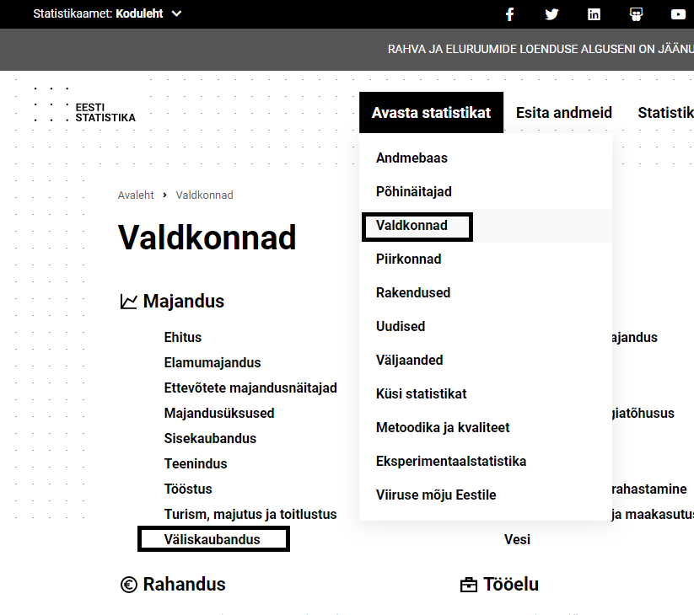
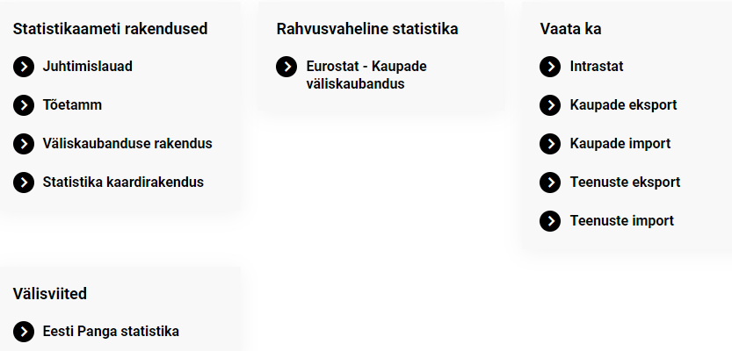
Statistikaameti koduleht www.stat.ee
https://www.stat.ee/et/avasta-statistikat/valdkonnad/majandus/valiskaubandus
https://www.stat.ee/et/avasta-statistikat/valdkonnad/majandus/valiskaubandus/teenuste-eksport
https://www.stat.ee/et/avasta-statistikat/valdkonnad/majandus/valiskaubandus/teenuste-import

Slide 8
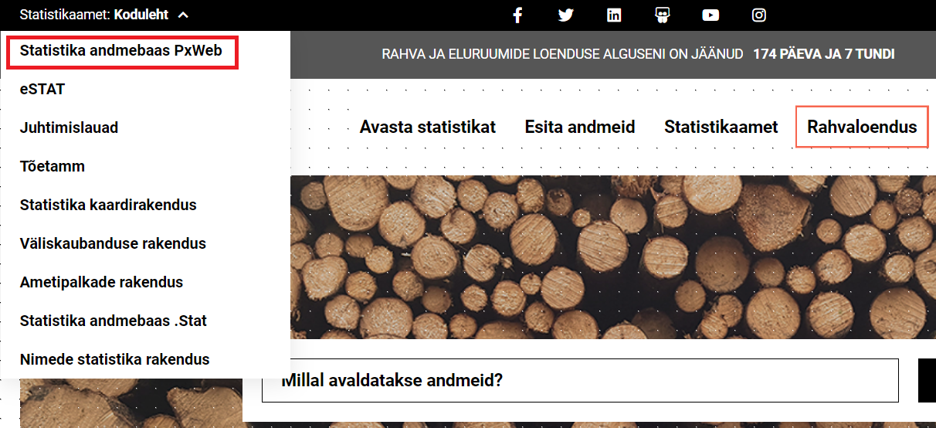
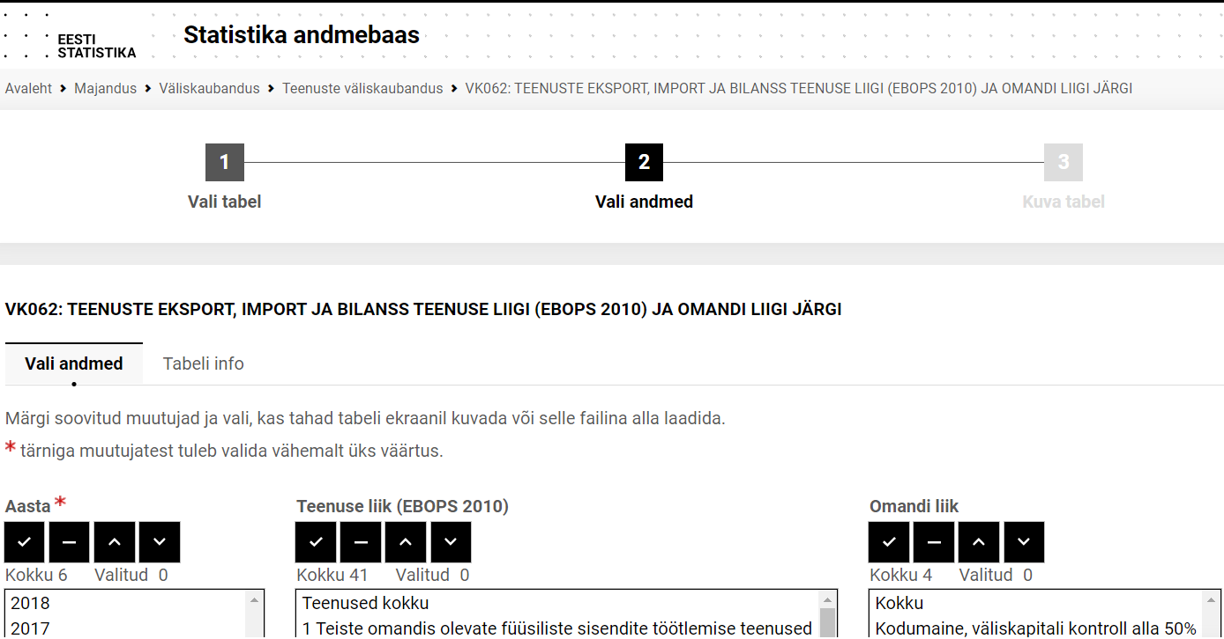
Andmebaas
https://andmed.stat.ee/et/stat/majandus__valiskaubandus__teenuste_valiskaubandus

Slide 9
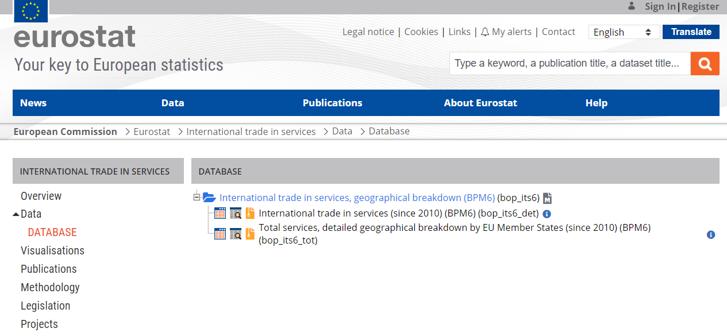
Eurostati andmebaas
https://ec.europa.eu/eurostat/web/international-trade-in-services/overview
https://ec.europa.eu/eurostat/web/international-trade-in-services/data/database

Slide 10
Milliseid teenuseid kajastatakse

Slide 11
Kuidas tekib kohustus
Aastal 2021 on statistiline lävend 100 000 eurot.
Alla lävendi jäävad majandusüksused on vabastatud andmete esitamise kohustusest.
Andmete esitamise kohustuse määramisel vaadeldakse ekspordi ja impordi käivet eraldi.
  Lävendi ületamisel tuleb andmeid esitada nii ekspordi kui ka impordi kohta.
Majandusüksused, kelle teenuste ekspordi või impordi summa ületab statistilise lävendi aruandeaasta (2021) jooksul.
  Küsimustikku tuleb täitma hakata lävendi ületamisele järgnevast kvartalist.
Valimi võtmise aluseks on
  Käibedeklaratsioon (KMD)
  Eesti Panga arvutused

Slide 12
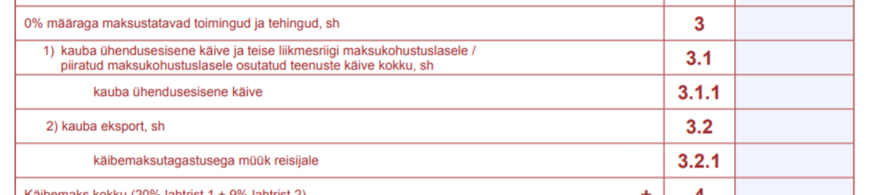
Teenuste ekspordi valimi arvutamise reeglid
Teenuste müük, st eksport, Euroopa Liidu riikidesse:
(lahter 3.1) – (lahter 3.1.1)
(kauba ja teenuse ühendusesisene käive) – (kauba üh. sisene käive)
Teenuste kogu müük, st eksport:
(lahter 3) – (lahter 3.1.1) – (lahter 3.2)
(0% km tehingud) – (kauba üh. sisene käive) – (kauba eksport)

Slide 13
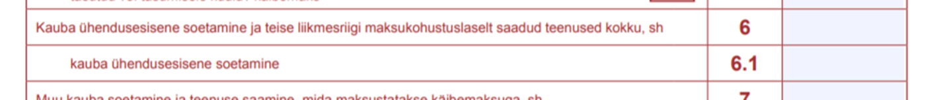
Teenuste impordi valimi arvutaise reeglid
Teenuste ost, st import, Euroopa Liidu riikidest:
(lahter 6) – (lahter 6.1)
(üh. sisene kauba ja teenuse ost) – (kauba üh. sisenene ost)

Slide 14
Kui kaua peab esitama
Andmete esitamise kohustus kestab üldjuhul aruandeaasta lõpuni. Isegi, kui teenuste käive on aruandeperioodil võrreldes statistilise lävega märgatavalt langenud.
Andmeid ei pea esitama aruandeaastale järgneva aasta kohta, kui aruandeaastal teenuste käive statistilist läve enam ei ületanud.
Juhul, kui majandusüksus on, kas ajutiselt tegevuse peatanud või likvideeritud või kui andmeid pole võimalik tähtajaks esitada, tuleb sellest statistikaametile teatada e-posti (klienditugi@stat.ee) teel.

Slide 15
Kus ja millal tuleb andmeid esitada
Teenuste väliskaubanduse andmeid saab esitada eSTAT-is.
Aruandeperiood on kvartal.
Aruandeperioodis tuleb kajastada kõik teenuste ekspordi ja impordiga seotud tehingud.
Andmed tuleb esitada hiljemalt aruandeperioodile järgneva kuu 18. kuupäevaks.
  18. oktoober 2021 – III kvartali andmed
  18. jaanuar 2022 – IV kvartali andmed
Meeldetuletused
  5 päeva enne tähtpäeva
  3, 7 ja 20 päeva pärast tähtpäeva

Slide 16
Küsimustiku täitmine, kui tehinguid ei toimu
Tuleb esitada nn nullaruanne või saata e-kiri aadressil klienditugi@stat.ee.
Nullaruanne:
  - klõpsake küsimustiku perioodide päise „Küsimustiku andmed“ juures oleval hammasratta ikooni alt avaneval lingil „Kinnita perioodid“
  - avaneb perioodide kinnitamise vaade
  - valige küsimustiku kinnitamise põhjus, valige periood või mitu perioodi (mida soovite kinnitada) ja sisestage kinnituse täpsem kirjeldus
  - klõpsake nupul „Kinnitan“
  - Teie poolt kinnitatud perioodide küsimustikud on esitatud

Slide 17
Kuidas on tagatud andmete konfidentsiaalsus
Riikliku statistika seaduse (RT I 2010, 41, 241) §-de 34, 35 ja 38 järgi tagab statistikaamet andmeesitajalt saadud andmete täieliku kaitse.
Andmeid kasutatakse ainult statistilisel otstarbel.
Teenuste väliskaubanduse andmete konfidentsiaalsuse tagamiseks avaldatakse või edastatakse andmed ilma andmeesitaja identifitseerimist võimaldavate tunnusteta, vähemalt kolme andmeesitaja koondandmetena.

Slide 18
Milliseid andmeid küsimustikus küsitakse
Kohustuslikud andmeväljad:
  tehing teenusega e tehingu kood (kodeeritav andmeväli)
  teenuse ja muu tehingu kood (kodeeritav andmeväli)
  mitteresidendi riigi kood (kodeeritav andmeväli)
  teenuse maksumus kokku, euro (väärtuseline andmeväli)
  teenuse peamine osutamise viis (kodeeritav andmeväli)
Vabatahtlikud andmeväljad:
  teenuse osutamise peamise viisi osatähtsus (kodeeritav andmeväli)
  märkus/selgitus

Slide 19
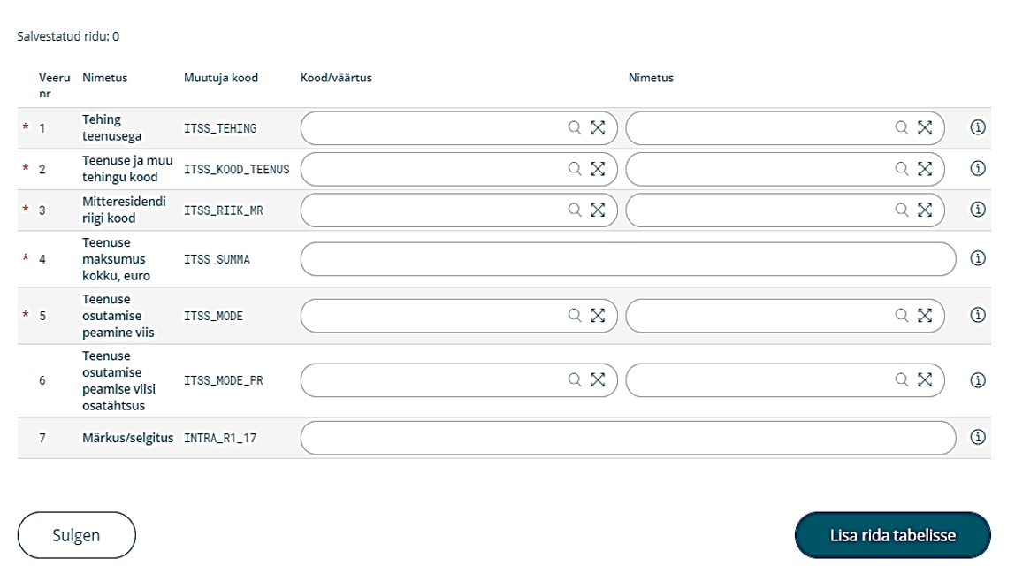
Küsimustiku näidis

Slide 20
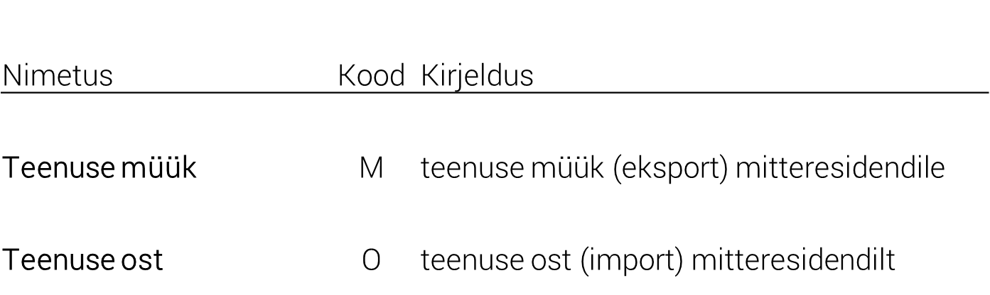
Tehing teenusega
Teenustega tehtavaid tehinguid on kaks:
Kajastada tuleb nii ost kui müük

Slide 21
Teenuse ja muu tehingu kood
Teenuste kood - 8-kohaline tähtede ja numbrite kombinatsioon, mis kirjeldab osutatud teenust.
„Teenuste väliskaubandus 2020“ klassifikaator: http://metaweb.stat.ee/view_xml_linear.htm?id=4601364&siteLanguage=ee
Näiteks: T491MR00 – Mitteresidendist vedaja rahvusvahelise sõitjateveo teenused raudteel (k.a sõitjate teenindus rahvusvahelisel liinil)
EMTAK 49 – Maismaaveondus ja torutransport
EMTAK 491 – Sõitjate linnadevaheline raudteevedu
MR – Mitteresident

Slide 22
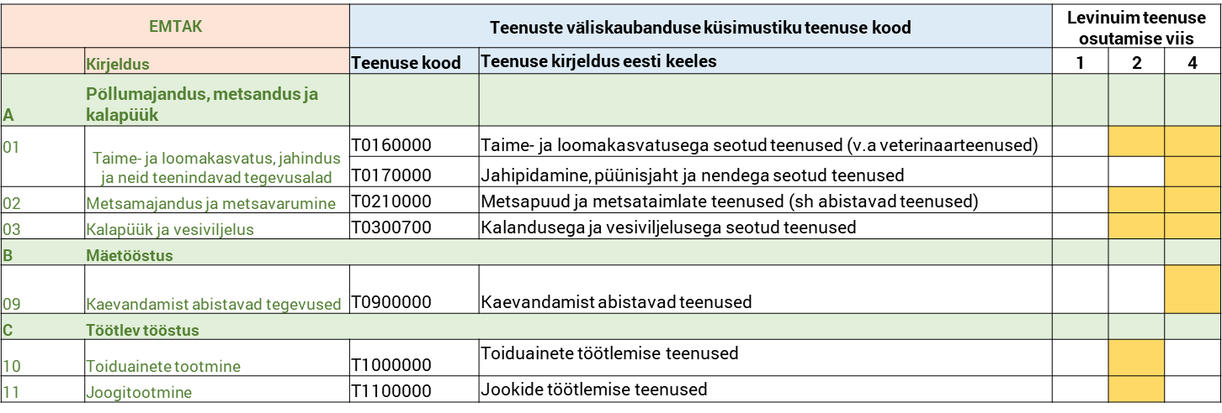
Teenuste käsiraamat
Lisa 1. EMTAKi tegevusalad, teenuste koodid ja teenuste osutamise viisid

Slide 23
Mitteresidendi riigi kood
Mitteresidendi riik on riik, kus majandusüksus on registreeritud ja kus tal on püsiv tegevuskoht. See on riik, kelle residendile teenust müüakse või kelle residendilt teenust ostetakse.
See on kahekohaline tähtkood vastavalt riikide ja territooriumide klassifikaatorile (GEONOM).
Ühendusesisesed tehingud tuleb kajastada liikmesriikide kaupa.
Eesti ei saa olla mitteresidendi riik.

Slide 24
Teenuse maksumus
Teenuse maksumus on summa, mis on märgitud arvele eurodes.
Eurodesse ümberarvestamisel kasutatakse raamatupidamislausendi koostamisel kasutatud kurssi.
Maksumus esitatakse ilma maksudeta (nt käibemaks).
Summeerimine on lubatud – juhul, kui majandusüksus on samas aruandeperioodis müünud või ostnud sama koodiga teenust ühest ja samast välisriigist, võib mitme arve peal olevad summad kokku liita ja neid esitada küsimustikus ühel real.
Kaupade maksumus ei ole reeglina teenuse osa. Juhul, kui kaupade maksumust ei ole võimalik eristada teenuse maksumusest, kajastatakse see teenuse maksumuse osana.

Slide 25
Teenuse osutamise peamine viis
Teenuse osutamise viis ehk tarnimisviis määratakse kindlaks teenuse osutaja ja tarbija asukoha põhjal.
Osutamisviis 1 – piiriülene teenuse osutamine (ilma füüsilise kohtumiseta).
Osutamisviis 2 – tarbimine välismaal.
Osutamisviis 3 – äriline kohalolek (andmed saadakse küsimustikust 1468)
Osutamisviis 4 – füüsiliste isikute kohalolek.
Teenust saab osutada erinevate osutamisviisidega.
Näiteid õigusabi teenuste osutamisviisidest
Mitteresidendist klienti nõustatakse elektrooniliste sidevahendite (internet, Skype jms) kaudu – osutamisviis 1.
Teenuse tellija tuleb teenuse osutaja juurde (mitteresident tuleb advokaadibüroosse nõustamisteenust saama) – osutamisviis 2.
Teenuse osutaja tuleb teenuse tellija juurde (advokaadibüroo töötaja läheb välismaale mitteresidendi juurde nõustama) – osutamisviis 4.

Slide 26
Teenuste osutamisviis
Osutamisviis | Osutamisviisi kood | Müük | Ost
Teenuse osutaja asub oma riigis. Või teistpidi: Teenuse tarbija asub MR riigis. | 1 | R ja MR teenuse osutamisel ei kohtu. R müüb teenuseid läbi Interneti. | R ja MR teenuse osutamisel ei kohtu. R ostab teenust läbi Interneti.
 | 2 | MR tuleb R-i juurde teenust tarbima. R osutab teenust oma riigis. | R läheb MR juurde teenust tarbima. MR osutab teenust oma riigis.
Teenuse osutaja asub MR riigis. Või teistpidi: Teenuse tarbija asub oma riigis. | 4 | R läheb MR-i juurde teenust osutama. R osutab teenust MR riigis. | MR tuleb minu juurde teenust osutama. R tarbib teenust oma riigis.
R | resident
MR | mitteresident

Slide 27
Teenuse osutamise peamise viisi osatähtsus
Ühte ja sama teenust osutatakse tihti erineva osutamisviisiga. Sellesse andmevälja tuleks märkida, kui suur oli küsimustikus valitud teenuse osutamisviisi osa protsentides.
  Näiteks: Eesti IT-ettevõte osutas kvartalis arvutiteenust Läti ettevõtetele, kokku 1000 euro eest. Sellest 600 euro eest osutati teenuseid interneti teel ja 400 euro eest käidi Lätis arvuteid paigaldamas.
  Sellisel juhul tuleb täita väljad järgmiselt:
  Teenuse summa kokku, eurot 1000
  Teenuse osutamise peamine viis 1 (piiriüleselt osutatud teenus)
  Teenuse osutamise peamise viisi osatähtsus 60
Juhul, kui väli jääb täitmata, loetakse valitud teenuse osutamise viis automaatselt ainukeseks, st kõik teenused osutati eelnevalt valitud viisil (100%).

Slide 28
Märkus
Juhul, kui soovite täpsustada eespool esitatud andmeid, on võimalik siia vabas vormis selgitusi kirjutada.
Selgitus peaks olema seotud tehtud kirjega.

Slide 29
Metoodika erisused - Kindlustus
Majandusüksused, kelle põhitegevusala ei ole kindlustus – A küsimustik
Majandusüksused, kelle põhitegevusala on kindlustus – B küsimustik

Slide 30
Reisiteenuste kajastamine
Reisiettevõtted (reisibürood/reisikorraldajad, majutusasutused, sanatooriumid) peavad kajastama kõik reisi- ja muid teenuseid, mida ostetakse või müüakse ja mille tehingu partneriks on mitteresident.
Muud majandusüksused peavad kajastama reisiteenustega seotud sõidukulud juhul, kui need soetati otse mitteresidendilt (välismaiselt sõitjateveo ettevõttelt või internetiportaalist).
  Näiteks: Puiduettevõte saadab töötaja lähetusse ja peab küsimustikus kajastama vaid töötaja sõidukulud mitteresidendist vedaja poolt. Majutuskulusid, linnamaksusid jm lähetusega seotud kulusid ei kajastata.

Slide 31
Näited erinevate teenuste kajastamise osas
Kui ehituskaup ostetakse välismaalt, siis tuleb see ka müüa ehituse tellijale, st 2 tehingut nende kaupadega: ostu ja müügi tehingud
Ehituskaupade all tuleb kajastada vaid konkreetse ehituse kaubad
Teenuse koodid T4600000 või T4700000: tuleb kajastada ainult komisjoni-, agendi- jne tasu, st ei kajastata kaupade maksumust
Tervise- ja haridusteenused: meditsiini- või haridustöötaja, labori jm med teenused, mida osutatakse kaugmeetodil või teenuseosutaja välisriiki sõitmise teel. Nt, oma töötaja ravi või õping välismaal ei ole teenus.
Teenuse koodi osas: tuleb kajastada teenuse liigi järgi, st tootmisettevõte ei saa kasutada transporditeenuste puhul koodi T1000000 (Toiduainete töötlemise teenused), vaid tuleb kasutada transpordiliigi järgset koodi (nt T494V000) jne.
Kui Eesti mitteehitusettevõtte tellib ehitustööd välismaal, siis seda ei kajastata küsimustikus 1482, vaid tegemist on investeeringuga.

Slide 32
Juhtumid erinevate teenuste kajastamisel
Transpordi osutamise viis „1“ – rahvusvaheliselt kokku lepitud, et tellija ja osutaja kokkulepe interneti teel
Meditsiini laboriteenus kood T8600000 nt. covidi testid
Muude laboriteenuste kood T7120000
Tõlketeenuse kood T7400000
Peakontoriteenuste all T7000000 kajastatakse ka suhtekorraldus- , juhtimis-, nõustamisteenused
Patentide, litsentside müük/ost T9999991 all
Intellektuaal litsentside ja patentide kasutamise tasud T7740000
Trükiste ja tarkvarade intellektuaalomandi kasutamise tasud T58LK000

Slide 33
Mitteresidendi riigi koodi erisused
Ehitusteenuste osutamisel
Juhul, kui ehitusteenust osutatakse välismaal, on mitteresidendi riigiks riik, kus ehitus toimub.
Juhul, kui ehitusteenust osutatakse Eestis mitteresidendile, on mitteresidendi riigiks riik, kelle residendile teenust osutatakse.
Ehituse tarbeks Eestist ostetud kaupade puhul märgitakse kaupade müügil sama mitteresidendi riigi kood, kellele osutatakse ehitusteenust.
Mujalt ostetud kaupade puhul kajastatakse seda riiki, kust kaubad osteti.
Reisiteenuste osutamisel
Juhul, kui partneriks on internetiportaal (booking.com jt), mille residentsust ei ole võimalik määrata, loetakse mitteresidendi riigiks riik, kus teenus osutatakse.

Slide 34
Käibemaksukohustuslaseks registreerumine välisriigis
Juhul, kui Eesti majandusüksus (resident) on registreerinud end välisriigis käibemaksukohustuslaseks, ei saa seda ettevõtet pidada välisriigis registreeritud ettevõtteks, st mitteresidendiks, vaid tegemist on Eesti residendiga, kes osutab teenuseid välisriigis.
Juhul, kui välisriigis registreeritud majandusüksus (mitteresident) on registreerinud end Eestis käibemaksukohustuslaseks, siis ei saa seda majandusüksust pidada Eesti residendiks, vaid tegemist on mitteresidendiga ja kõik tehingud selle majandusüksusega kajastatakse teenuste väliskaubanduses.

Slide 35
Kreeditarved
Juhul, kui andmed ei ole veel esitatud ning aruandeperioodil tehakse ebakorrektse arve parandamiseks kreeditarve, tuleb küsimustikku andmeid esitades arvestada kreeditarve summaga.
Juhul, kui andmed on juba esitatud, tuleb teha parandus juba esitatud andmetes. Parandus tuleb teha selle kvartali andmetes, mil teenus algselt osteti või müüdi.
Kreeditarvet ei tohi kajastada miinusmärgiga.
Kreeditarvega seotud parandust ei ole esitatud küsimustikus vaja teha:
- kui kreeditarve summa on alla 5000 euro
- kui kreeditarve esitatakse kogu ostetud või müüdud teenuse kohta (nt üldine allahindlus, boonused), mitte ühe konkreetse teenuse kohta

Slide 36
Täiendavad materjalid
Väliskaubandus
Teenuste eksport
Teenuste import
Andmete esitamise kohustust saab kontrollida siin
Teenuste väliskaubanduse käsiraamat
Teenuste väliskaubanduse klassifikaator (TVK 2020)
Andmete eSTATi laadimise failid ja teised TVK klassifikaatorid
Video küsimustiku täitmiseks

Slide 37
Tänan!
Evelin Puura
juhtivanalüütik
Väliskaubandusstatistika tiimijuht
Evelin.puura@stat.ee
EESTI STATISTIKA
www.stat.ee
Tatari 51, 10134 Tallinn

